Slide 1
Türkiye Alzheimer Derneği Kermes Etkinliği
17 Mart 2016

Slide 2
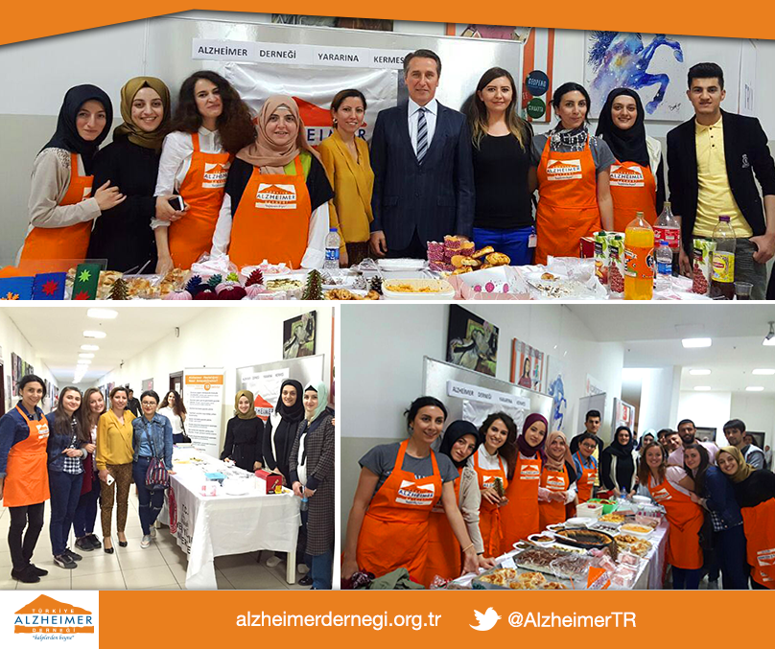
Facebook
İleti:
Yeni Yüzyıl Üniversitesi, Türkiye Alzheimer Derneği yararına 17 Mart 2016 günü üniversite kampüsünde bir kermes düzenledi. Öğrenciler kendi ya da annelerine yaptırdıkları yiyecekleri satarak kazandıkları parayı Türkiye Alzheimer Derneği’ne bağışladılar. Gençlerimize ve onlara yol gösteren eğitimcilerimize teşekkür eder, hayatlarında başarılar dileriz.

Slide 3
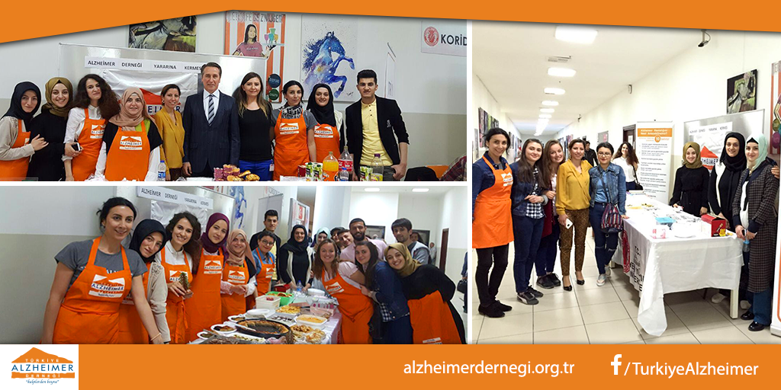
Twitter
İleti:
17 Mart'ta @YeniYuzyilEduTR’de Türkiye Alzheimer Derneği için düzenlenen kermeste destek olan herkese teşekkürler.

Slide 4
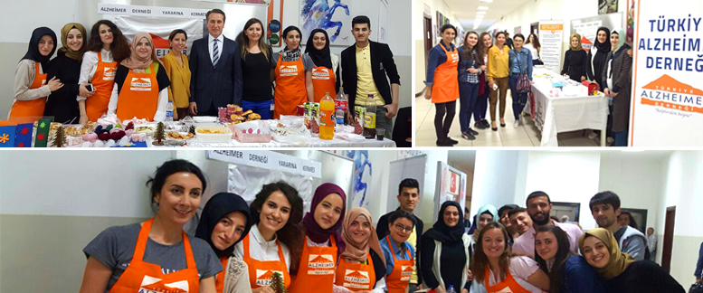
Banner

